Slide 1
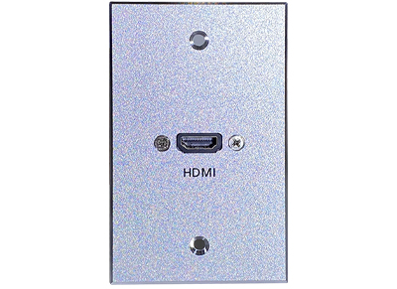
HDMI JACK PANEL
HJP001
HDMI용
용도 : HDMI용
재질 : 알루미늄
외형규격(W x H)mm : 70 x 115
커넥터: : HDMI
재크수 : 1
접속방식 : 벽부형
무게 : 0.08kg

